Slide 1

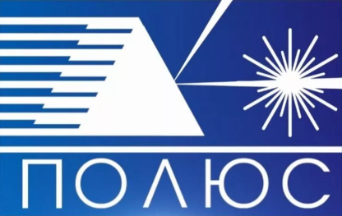
ОПТИЧЕСКИЕ ГИРОСКОПЫ Лекция 1. Введение в дисциплину
Преподаватель:
Зубарев Ярослав Андреевич
Ведущий инженер АО «НИИ «Полюс» им.М.Ф.Стельмаха»
Ассистент кафедры ИУ2 МГТУ им.Н.Э.Баумана
+7(919)726-02-37

Slide 2
Список литературы
Ароновиц Ф., Лазерные гироскопы, в кн.: Применения лазеров, пер. с англ., 1974;
В. В. Азарова, Ю. Д. Голяев, И. И. Савельев, “Зеемановские лазерные гироскопы”, Квантовая электроника, 45:2 (2015), 171–179;
Публикация «50 лет лазерному гироскопу», Фотоника 1, 2014, с:42-62;
С.А. Болотнов, Н.М.Вереникина, А.А.Алексейченко, Лазерные информационно-измерительные системы, МГТУ им.Н.Э.Баумана
Шереметьев А. Г. Волоконно-оптический гироскоп. -М.:Радио и связь, 1987

Slide 3
Что такое оптический гироскоп?
Оптический гироскоп – оптико-электронный прибор, способный измерять угловую скорость вращения объекта при помощи эффекта Саньяка - появления фазового сдвига встречных электромагнитных волн во вращающемся кольцевом интерферометре.
Оптические гироскопы (ОГ)
Лазерный гироскоп
(ЛГ)
Волоконно-оптический гироскоп
(ВОГ)
Optical gyroscopes (OG)
Ring Laser Gyroscope (RLG)
Fiber-optic Gyroscope (FOG)

Slide 4
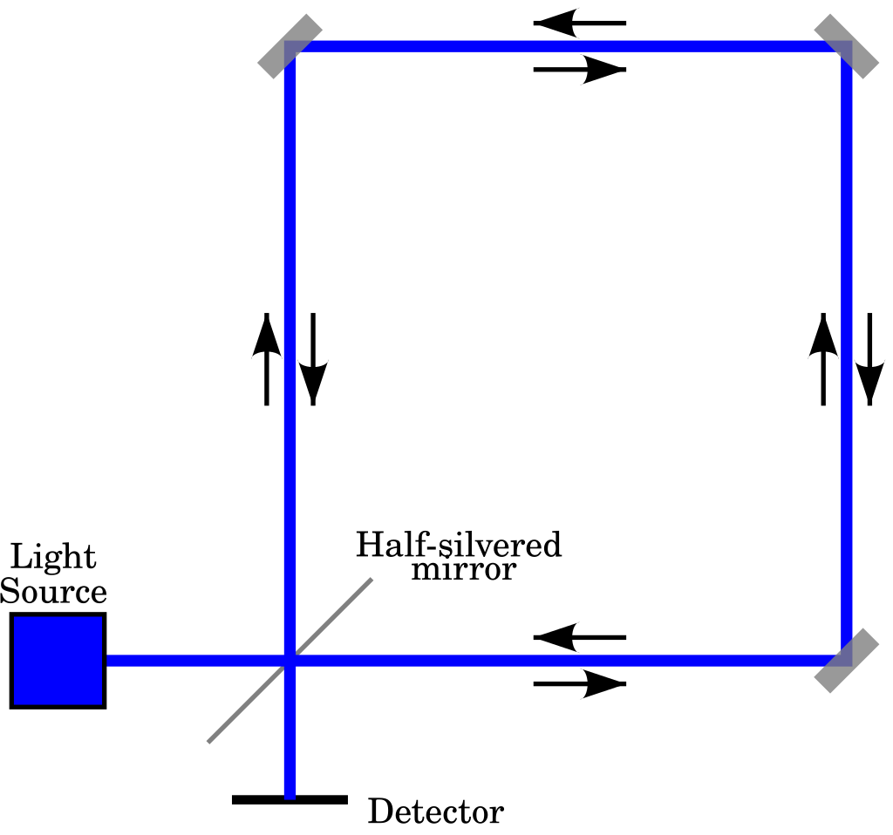
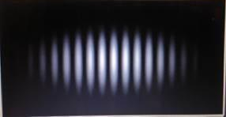
Эффект Саньяка
В 1913 г. французский физик М. Саньяк, проводя эксперименты по обнаружению увлечения «эфира» вращающейся установкой, открыл «вихревой оптический эффект», позволяющий оптическими методами измерять скорость вращения.
Суть эффекта Саньяка заключается в том, что в установке (кольцевом интерферометре или интерферометре Саньяка) луч света из источника разделяется на два, движущихся по одному и тому же пути, но в разных направлениях (по и против часовой стрелки). По возвращению в точку входа лучи попадают на детектор (фотоприемное устройство), где волны интеферируют и формируется интерференционная картина. Когда интерферометр покоится, обоим лучам необходимо одинаковое количество времени для прохождения контура, и интерференционная картина покоится. Но если интерферометр движется с угловой скорости, интерференционная картина начинает двигаться – полосы сдвигаются в соответствии с угловой скоростью вращения установки. Это происходит в следствие неодинаковости времени прохождения лучами одного контура, ведь одной волне приходится догонять этот контур, а другая движется ему навстречу.
Разность фаз между лучами здесь пропорциональна угловой скорости вращения установки.
Данный эффект нашел свое место в лазерных и волоконно-оптических гироскопах, пришедших на смену механическим гироскопам.

Slide 5
Истоки оптической гироскопии
Эпоха «железных» гироскопов, открытая изобретением в 1851 г. Ж.Б.Л. Фуко, дала человечеству ключи к открытию тайн космоса и океана, создала предпосылки для разработки нового поколения систем навигации и управления гражданского и военного направления. В годы холодной войны «железные» технологии достигли своей вершины, с высоты которой оценивалась способность военного противостояния и сдерживания двух мировых систем. К середине XX столетия наука в СССР и США разработала теорию квантовых молекулярных генераторов, которая явилась основой нового поколения приборов – лазеров.
Способность страны разрабатывать и развивать лазерные технологии говорила о её величии и могуществе не меньше, чем обладание ядерным оружием и космосом. Начиная с 1961 года, лазеры разных типов занимают прочное место в оптических лабораториях. При этом, в силу определенных предрассудков в среде разработчиков механических гироскопов, возможность применения лазерных устройств для аналогичных навигационных измерений не рассматривалась.
Но такие предрассудки отсутствовали у физиков-оптиков, которые знали эффект Саньяка и хотели применить его в совершенно новом типе гироскопов – независимых от трения и без вращающихся частей.

Slide 6
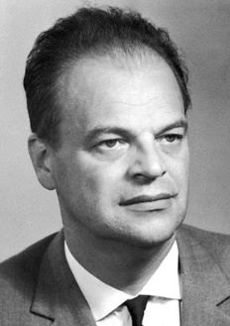
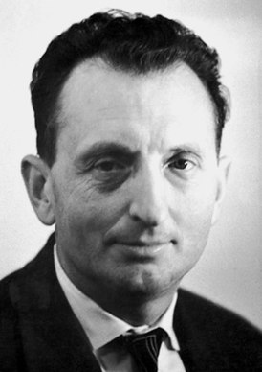
История лазеров
В начале 50-х годов XX века от радиофизиков пришли понятия о монохроматическом излучении, инверсной населенности, резонаторах, обратной связи и генерации радиоизлучения.
Басов Н.Г.
Прохоров А.М.
Н.Г. Басов в 1952 г. теоретически обосновал возможность построения конкретного устройства, в котором электромагнитные волны микроволнового диапазона генерируются при использовании индуцированного (вынужденного) излучения.
В июле 1954 г. Таунс с соавторами опубликовал сообщение о создании молекулярного генератора с использованием переходов между инверсионными уровнями молекулы аммиака.
В 1964 г. Басову Н.Г., Прохорову А.М. и американскому физику Ч. Таунсу за фундаментальные исследования в области квантовой радиофизики, позволившие создать генераторы и усилители нового типа – мазеры и лазеры, присуждена Нобелевская премия.
Приоритет в применении рубина для создания мазеров принадлежит Прохорову и Басову.

Slide 7
Первые лазерные гироскопы
В 1962 году был создан НИИ-333 – первый лазерный НИИ в стране. В том же году на его базе был создан первый лазер на кристалле рубина, а в 1963 году командой во главе В.Н. Курятовым в НИИ 801 был собран первый лазерный гироскоп в СССР. Он был подвешен к потолку комнаты, как маятник Фуко, для создания крутильных колебаний и развязки его от фундамента здания. В будущем эти люди стали сотрудниками НИИ-333, где были запущены в производство первые серийные лазерные гироскопы. Сейчас НИИ-333 называется АО «НИИ «Полюс» им М.Ф.Стельмаха, в честь его первого директора, ветерана Великой Отечественной Войны и ученого, заложившего в суть предприятия производство практически всех лазерных и оптических устройств, существовавших тогда и разработанных в будущем.
Американцы успели создать первый ЛГ на год раньше. В 1962 г. А. Розенталь предложил, а В. Мацек и Д. Девис реализовали первый кольцевой лазер. В качестве рабочей среды была использована смесь He-Ne, которой заполнялись 4 газоразрядных трубки. Вместе с отражающими зеркалами эта конструкция представляла собой замкнутый резонатор прямоугольной формы со стороной около 1 м. Рабочая частота резонатора выбиралась из соображений получения максимального коэффициента усиления, который достигался на длине волны 1152,3 нм. Лабораторным макетом была продемонстрирована возможность измерения угловых перемещений относительно инерциального пространства с достаточно высокой чувствительностью.
Данный гироскоп функционирует до сих пор.

Slide 8
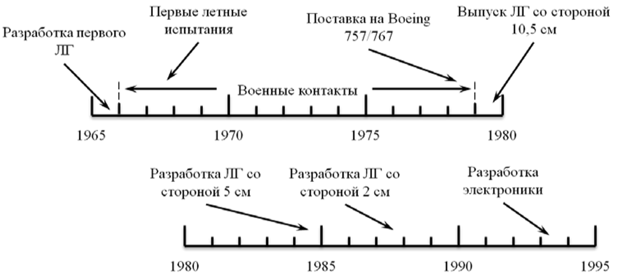
Несмотря на ряд технологических ограничений и неудобств, первый советский макет успешно функционировал! На нем был обнаружен целый ряд интересных эффектов, приведших к появлению новой терминологии: «захват», «подставка», квантовые шумы, и т.д.
Через полгода, на следующем макете, работающем в видимом диапазоне спектра, уже можно было обнаружить вращение Земли, детально изучить синхронизацию встречных волн, почувствовать влияние магнитного поля, опробовать различные способы линеаризации выходной характеристики ЛГ (механическое вращение, эффекты Фарадея, Физо, Зеемана и др.).
Не секрет, что наиболее значительные научные и практические результаты в области оптической гироскопии были получены в недрах ВПК. Детальная информация о ЛГ остаётся закрытой. Этот процесс усугублялся наличием «железного занавеса», разделявшего страны НАТО и участников Варшавского пакта. В этих условиях международное сотрудничество и научно-техническая кооперация исследователей и разработчиков ЛГ практически исключались. Поэтому, несмотря на большое количество открытых публикаций, посвященных прежде всего вопросам теории оптических гироскопов, многие принципиальные детали, связанные с промышленной разработкой и освоением новых технологий, оказались закрытыми, и период от демонстрации первых лабораторных макетов до выпуска серийной продукции оказался достаточно большим.
Вместе с тем, история развития одной из ведущих мировых фирм Honeywell убедительно свидетельствует о том, что серьезный коммерческий успех может быть достигнут через эффективное освоение военного и гражданского применения. Одновременная разработка и внедрение большого числа приборов и систем обеспечивают резкое снижение их стоимости, что, в свою очередь, ведет к расширению рынка сбыта. Это может быть проиллюстрировано результатами деятельности фирмы Honeywell в период с 1965 по 1994 гг.

Slide 9
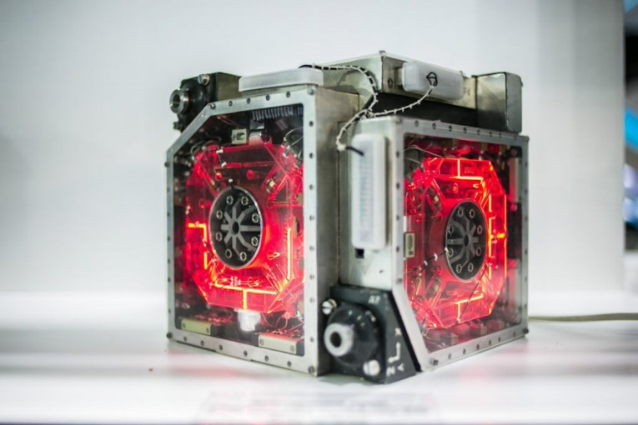
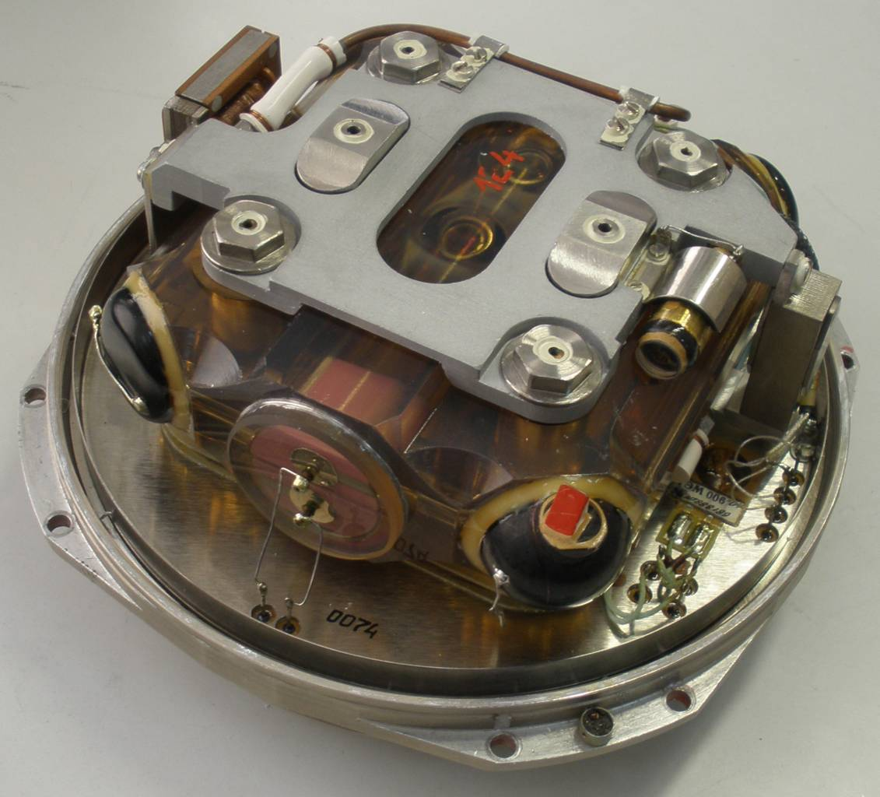
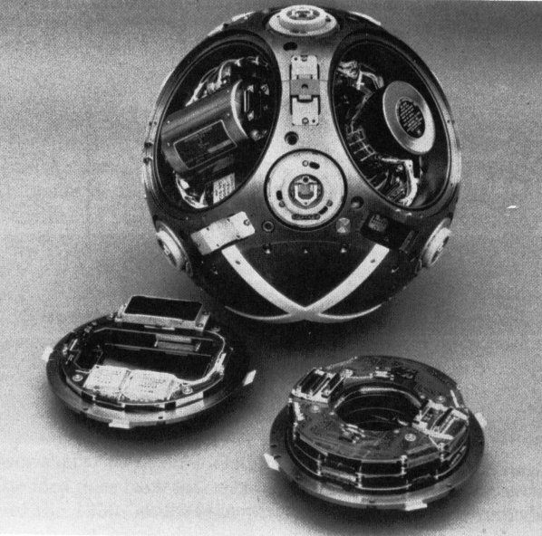
Развитие лазерной гироскопии в СССР, США и Европе
С 60-х годов прошлого века и по сегодняшний день конструкция и устройство лазерного гироскопа претерпела множество изменений – начиная от применения материалов, устойчивых к температурным изменениям и имеющих высокую ударопрочность, до появления новых вспомогательных элементов ЛГ и смене принципов их работы. Разработки велись параллельно в США, СССР и с неким опозданием – в Европе. В США делался упор и на военную, и гражданскую продукцию с доп.финансированием, в СССР – с жестким преобладанием военного применения.
Более подробно с историей развития лазерной гироскопии можно ознакомиться в статье «50 лет лазерной гироскопии».

Slide 10
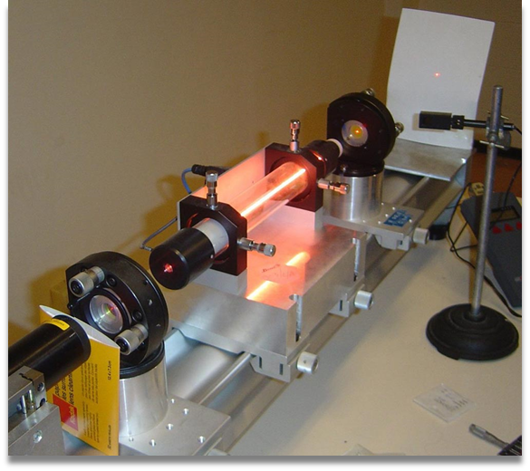
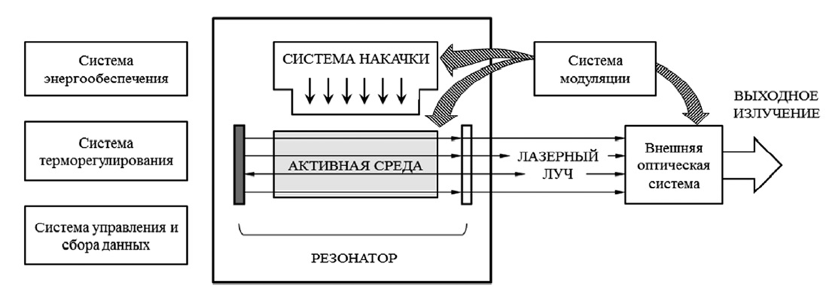
Что такое лазер?
Лазер (от англ. laser, акроним от light amplification by stimulated emission of radiation «усиление света посредством вынужденного излучения»), или оптический квантовый генератор — это устройство, преобразующее энергию накачки (световую, электрическую, тепловую, химическую и др.) в энергию когерентного, монохроматического, поляризованного и узконаправленного потока излучения.
Гелий-неоновый лазер
Принципиальная схема лазера

Slide 11
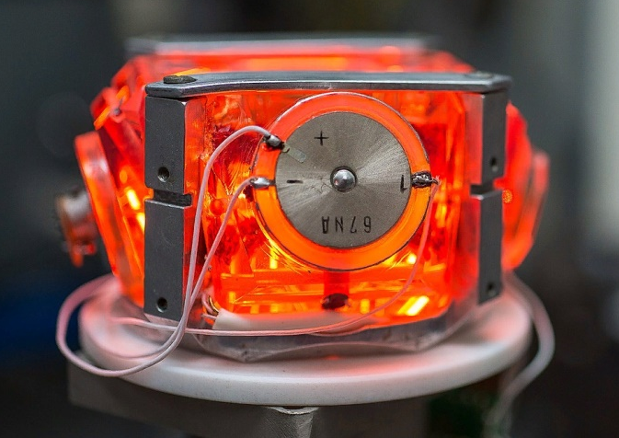
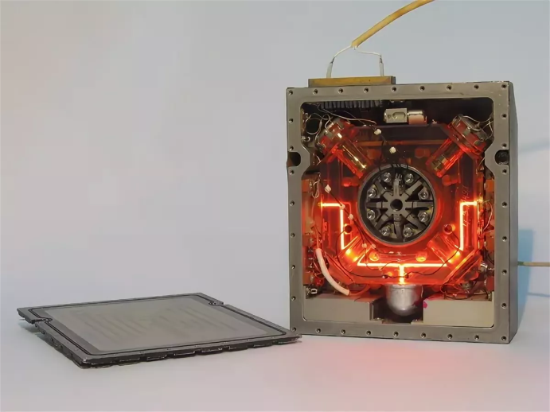
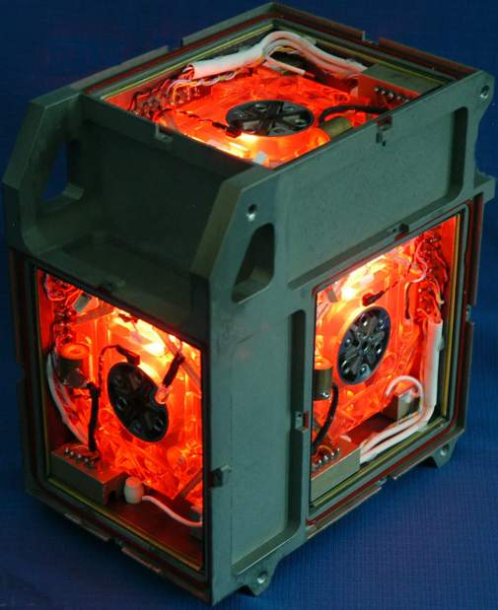
Лазерный гироскоп
Лазерный гироскоп – оптико-электронный прибор, в основе которого лежит кольцевой лазер, способный измерять угловую скорость вращения объекта.
На профессиональном уровне лазерный гироскоп – комплекс трех лазерных датчиков, дающих возможность трехосевого измерения угловой скорости.
Лазерный датчик производства АО «НИИ «Полюс» им.М.Ф.Стельмаха»
Лазерный датчик производства «Арсенал» (Киев)
Трехосевой лазерный гироскоп производства Ericco (Китай)

Slide 12
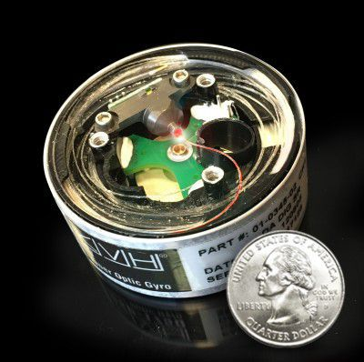
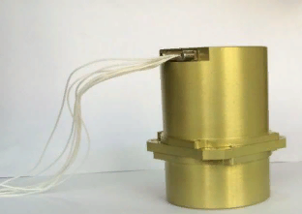
Волоконно-оптический гироскоп (ВОГ)
Волоконно-оптический гироскоп (ВОГ) — это оптико-электронный прибор, в основе которого лежит катушка оптоволокна, измеряющий угловую скорость вращения объекта.
В отличие от кольцевого лазерного гироскопа, в волоконно-оптических гироскопах обычно используется свет с очень маленькой длиной когерентности, что необходимо для увеличения точности гироскопа до удовлетворительного уровня. В качестве источника света может использоваться даже не лазерный прибор, а, например, светодиод.
ВОГ
Трехосевой ВОГ

Slide 13
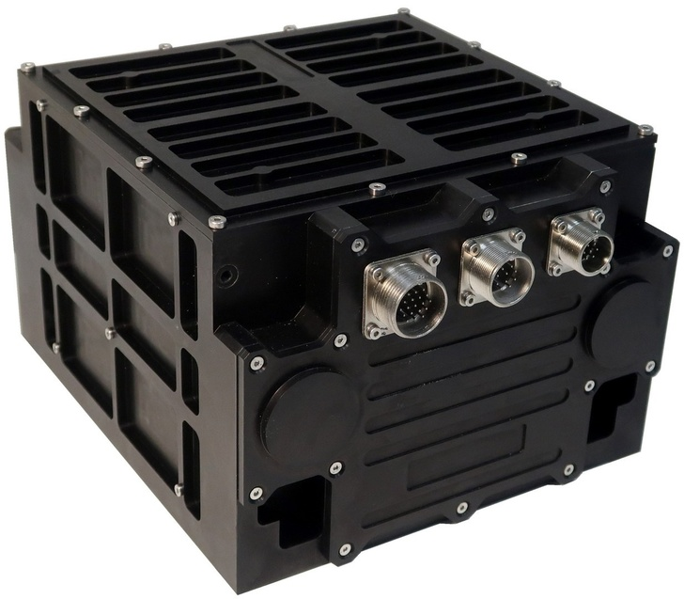
Зачем нужны?
Все типы оптических гироскопов, работающих на эффекте Саньяка, являются измерителями угловой скорости. В тандеме с акселерометрами, измеряющими кажущееся ускорение, они служат чувствительными элементами инерциальной навигационной системы – условно автономной математической машины, позволяющей решать задачу навигации летательных аппаратов, судов и наземных средств в худшем случае без какой-либо коррекции (по звездам, спутнику и т.д.), а только по показаниям внутренних приборов.
Точность приборов в конечном счете определяет качество решения задачи ориентации и навигации.
Данные приборы по своей сути не имеют внутри активно движущихся элементов, таких как тяжелый быстро вращающийся маховик механического гироскопа, а значит, нечувствительны к трению и перегрузкам, не требуют значительного времени для выхода на режим и выбегание, относительно более точны и дешевы.
Именно эти факторы определили занятие такими датчиками ниши инерциальной навигации, почти полностью вытеснив «механику» из применения.
При этом, ЛГ и ВОГи могут применяться и в геодезии, научных физических исследованиях и т.д.

Slide 14
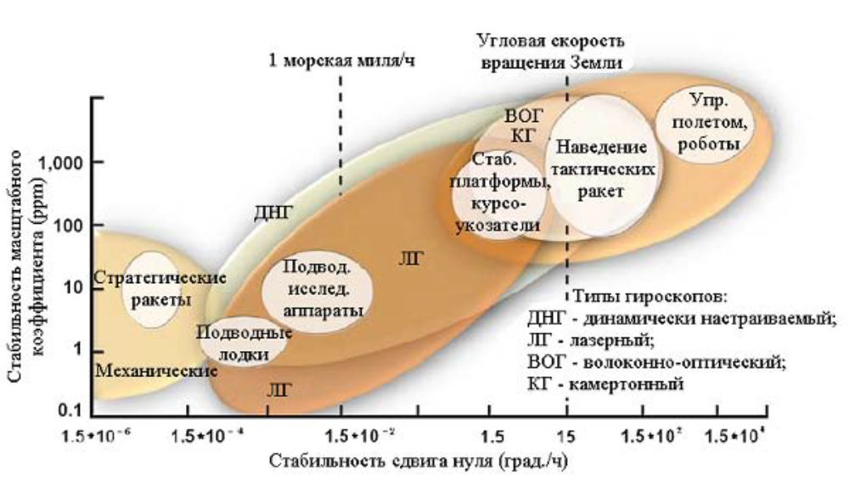
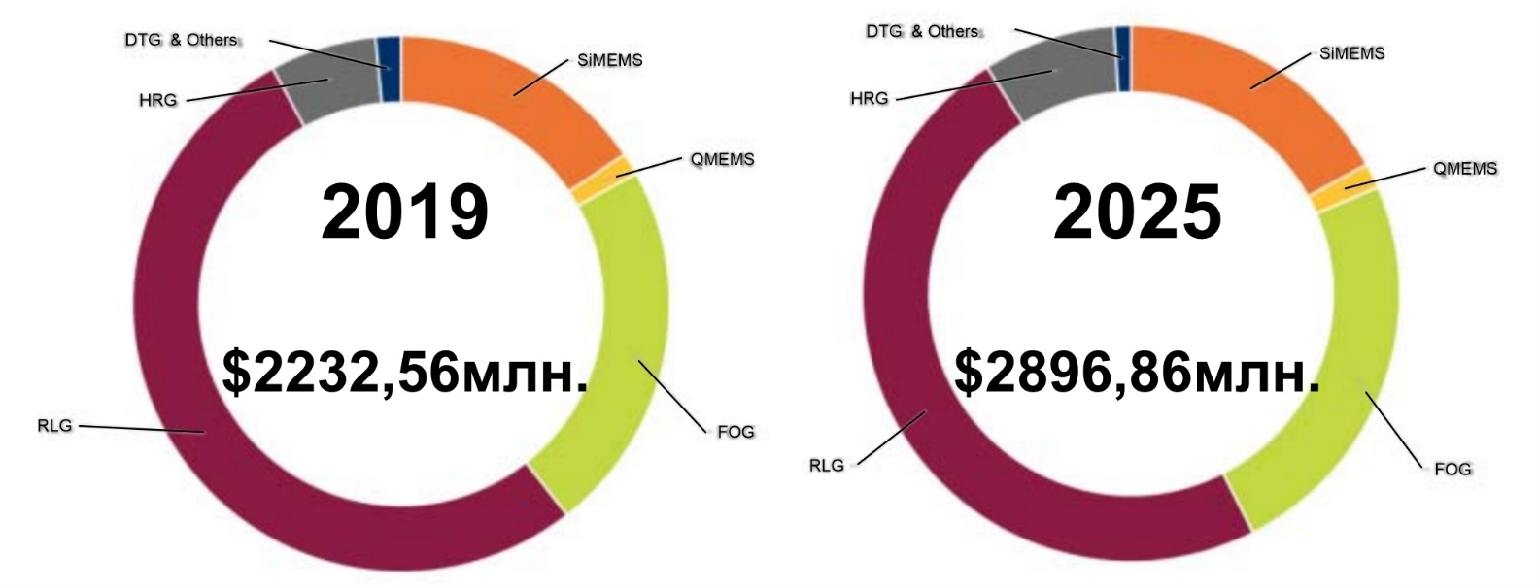
Распространение оптических гироскопов
Механические гироскопы известны с незапамятных времен – примером служит обыкновенный волчок.
В качестве прибора для навигации механические гироскопы используются с XIX века. Большие механические гироскопы обладают достаточно высокой точностью.
Они используются и по сей день, однако постепенно уступают свое место оптическим гироскопам в большинстве применений.
Говоря об областях применения можно отметить, что ОГ охватывает все большие и большие направления использования, включающие в себя гражданскую и военную авиацию, космические аппараты.

Slide 15

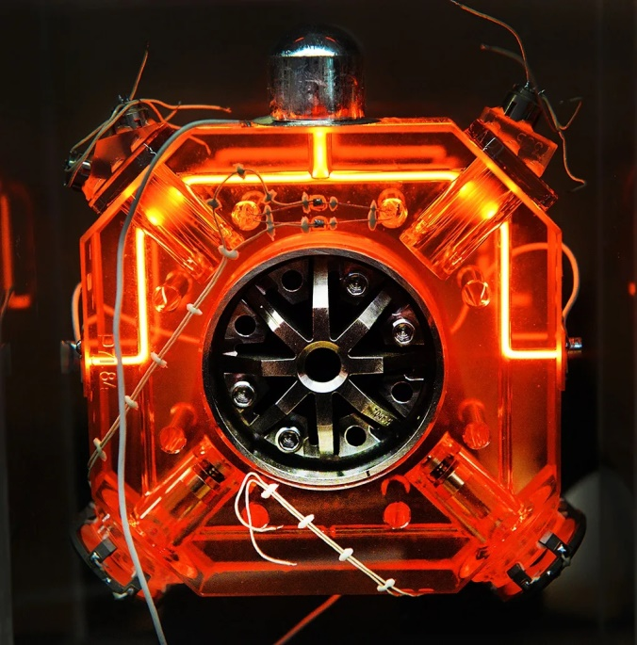
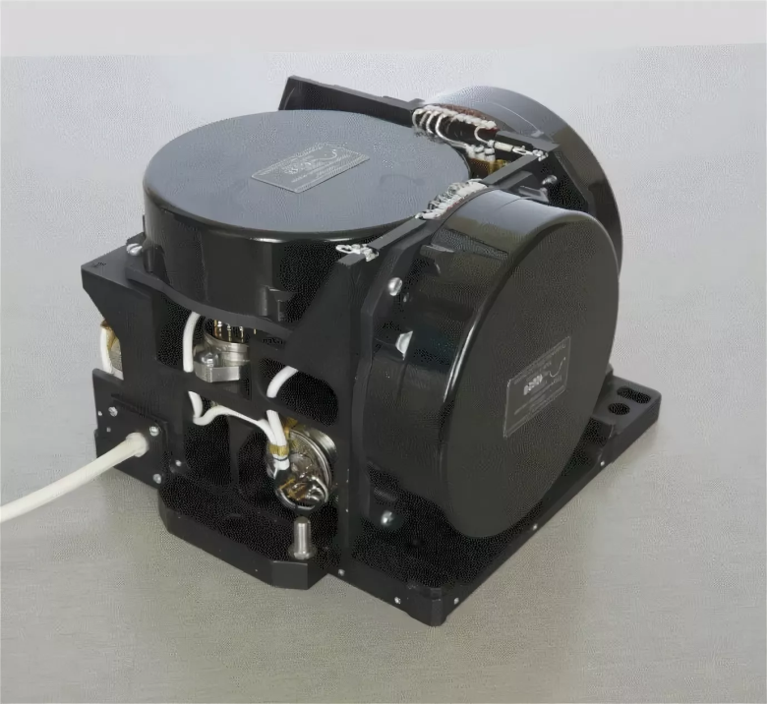
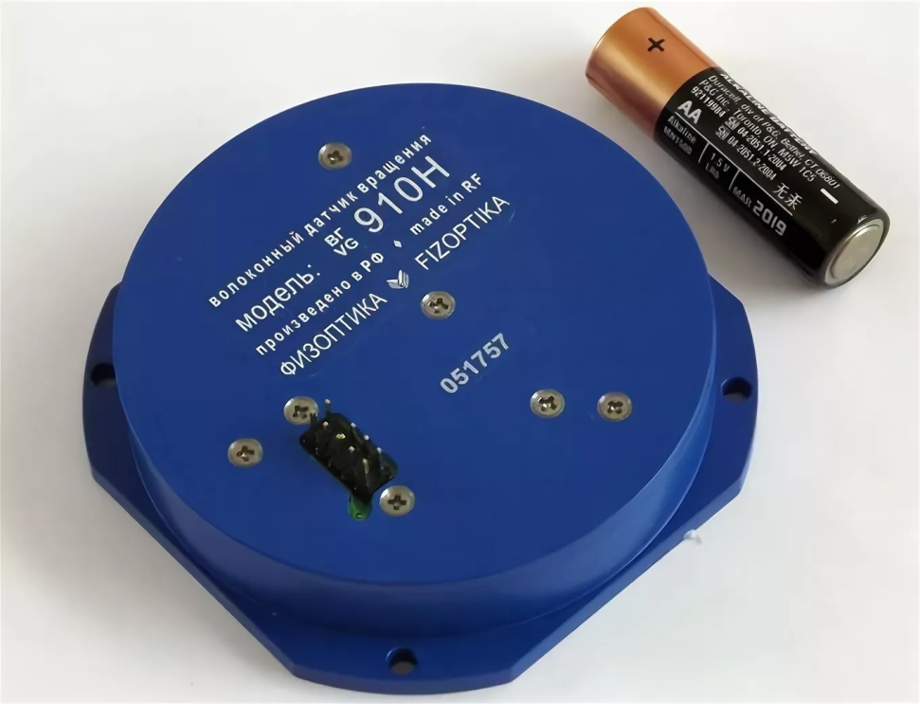

Slide 16
Основные производители ОГ в России и за рубежом
АО «НИИ «Полюс» им.М.Ф.Стельмаха»
АО «МИЭА»
АО «ТЕМП-АВИА»
АО «РПЗ»
НПК «Электрооптика»
ЗАО «Физоптика»
Honeywell
Northrop Grumman (Litton)
Errico
Safran (Sagem)

